Slide 1
Optimierungsmethoden des GradientenAbstiegverfahrs bei neuronalen Netzen

Slide 2
Gliederung
Motivation
Neuronale Netze
Gradient Descent
Optimierungsalgorithmen
Python Programm
Evaluation
Fazit

Slide 3
Motivation
Viele verschiedene Optimierungsalgorithmen
Wahl des richtigen Optimierungsalgorithmus schwierig
Evaluation Optimierungsalgorithmen

Slide 4
Neuronale Netze

Slide 5
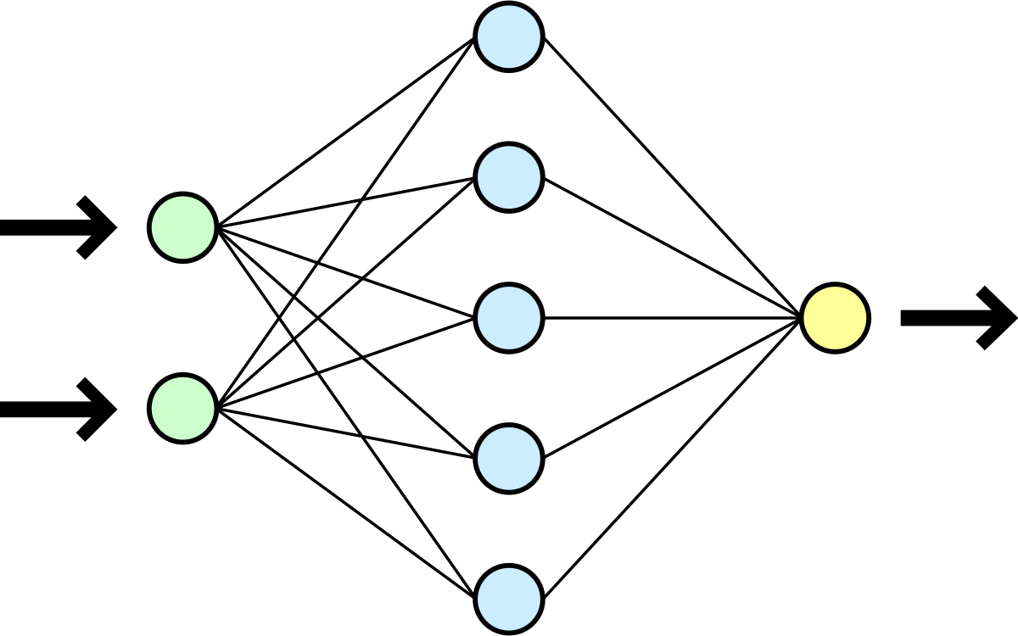
Neuronale Netze
f(x)
w
x
y
Notes:
Feed Forward Netz. Input. Output nur in eine Richtung.

Slide 6
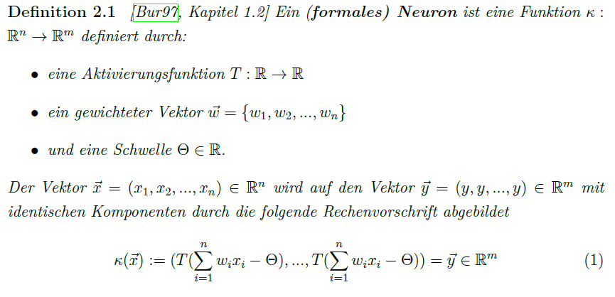
Neuronale Netze

Slide 7
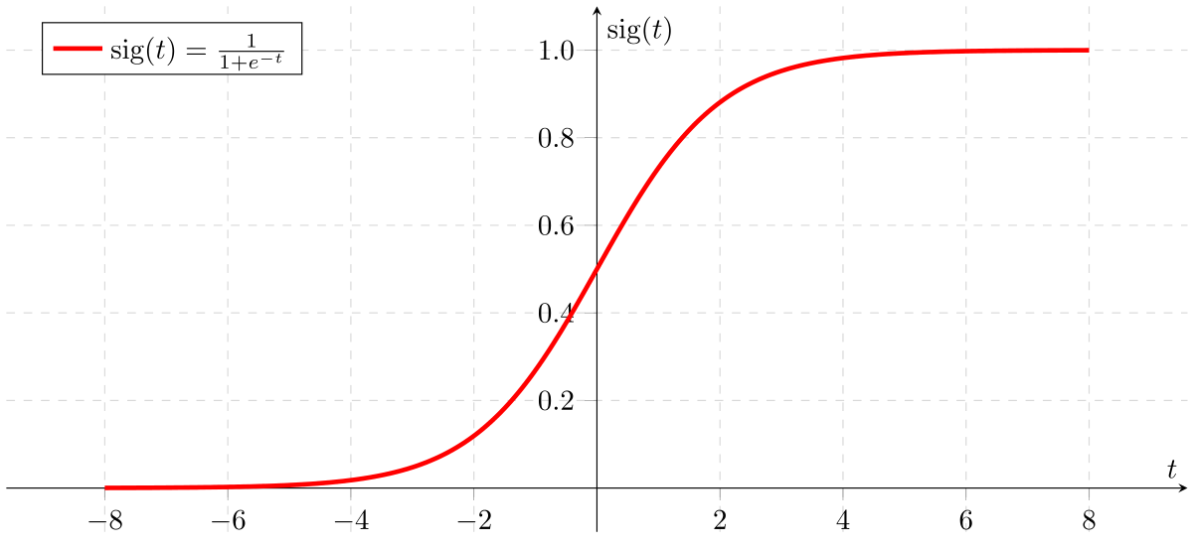
Neuronale Netze

Slide 8
Gradient Descent

Slide 9
Gradient Descent
Neuronales Netz ist Funktion f(x)
Fehler des Netzes ist Funktion J(f(x))
Optimale Parameter Belegung ergibt globales Minimum von J(f(x))
Ableiten und null setzen geht nicht, da f(x) nichtlinear somit auch J(f(x))
-> Lösung: Gradient Descent Algorithmus

Slide 10
Gradient Descent
Benötigen Gradienten
Gradient ist Ableitung im mehrdimensionalen
Gradient zeigt in die Richtung des stärksten Anstiegs
Negativer Gradient zeigt in die Richtung des stärksten Abstieg
-> Idee: Folge negativen Gradienten in ein Tal

Slide 11
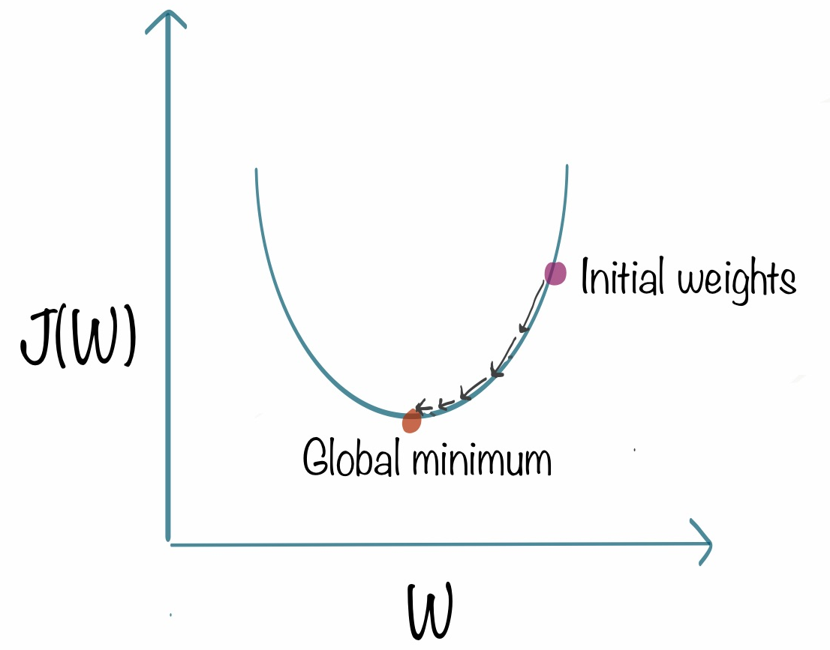
Gradient Descent

Slide 12

Gradient Descent
Pseudoalgorithmus

Slide 13
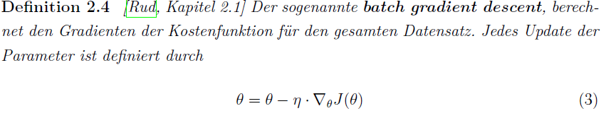
Gradient Descent
Definition

Slide 14
Gradient Descent
Probleme:
Gradient wird für alle Eingangsdaten berechnet -> langsam
Alle Eingangsdaten passen nicht unbedingt in den Arbeispeicher
Langsame Konvergenz
Wahl der Lerngeschwindigkeit schwierig
-> Optimierung

Slide 15
Optimierungsmethoden
Stochastic Gradient Descent
Adagrad
ADAM

Slide 16
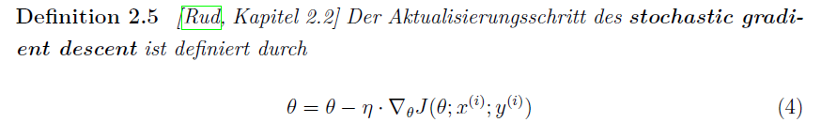
Optimierungsmethoden
Stochastic Gradient Descent:

Slide 17
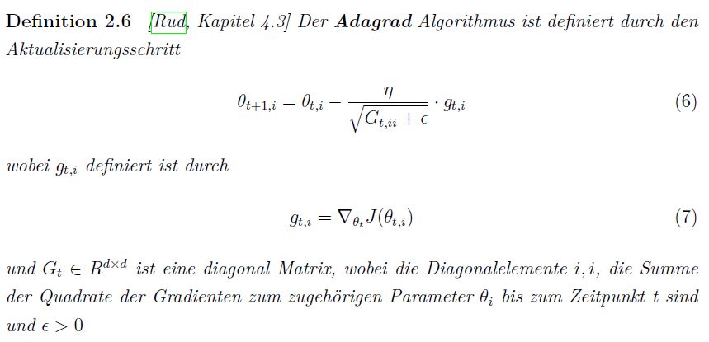
Optimierungsmethoden
Adagrad:

Slide 18
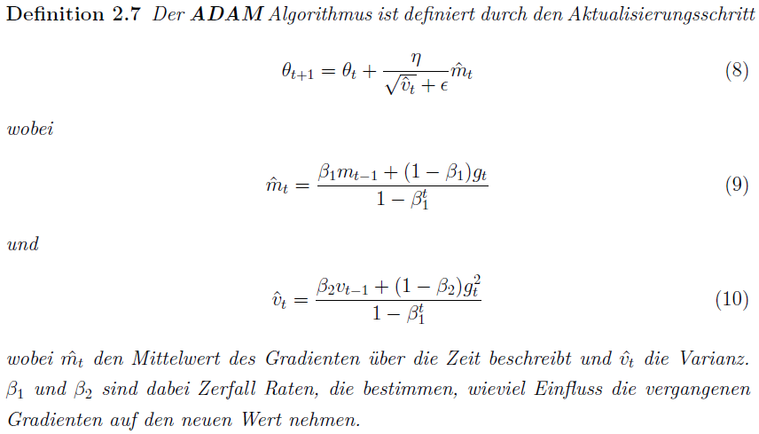
Optimierungsmethoden
ADAM:

Slide 19
Python Programm

Slide 20
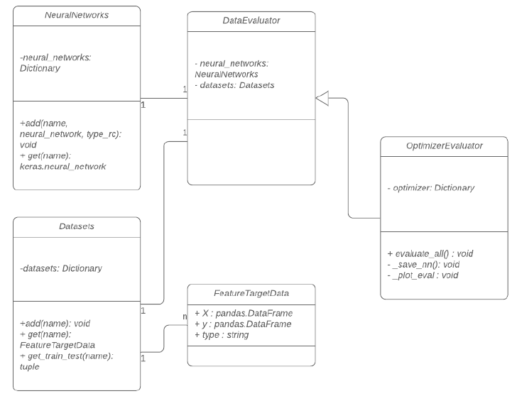

Slide 21
Python Program
Frameworks:
Keras
Scikit-learn
Pandas
Numpy

Slide 22
Evaluation

Slide 23
Evaluation
Zwei Datensätze, ein Regressionsdatensatz, ein Klassifikationsdatensatz
Metriken:
MSE - mittlere quadratische Abweichung
MAE - mittlere absolute Abweichung
Binäre Kreuzentropie
Accuracy

Slide 24
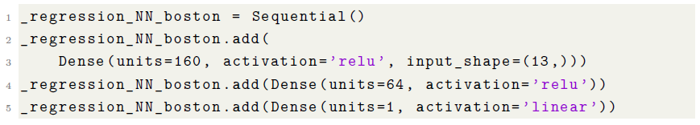
Evaluation
Netzstruktur:

Slide 25
Evaluation
Erwartung:
ADAM sollte am besten performen
Adagrad ebenfalls gut
Stochastic Gradient Descent eher schlecht

Slide 26
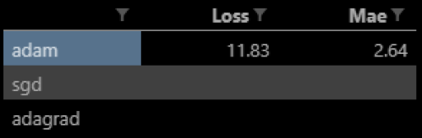
Evalutation

Slide 27
Evaluation

Slide 28
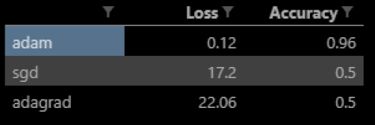
Evaluation

Slide 29
Fazit

